Slide 1

  HAS
  Hipertensão arterial sistêmica
Caio Sampaio

Slide 2
  HAS
  Hipertensão arterial sistêmica
Caio Sampaio

Slide 3

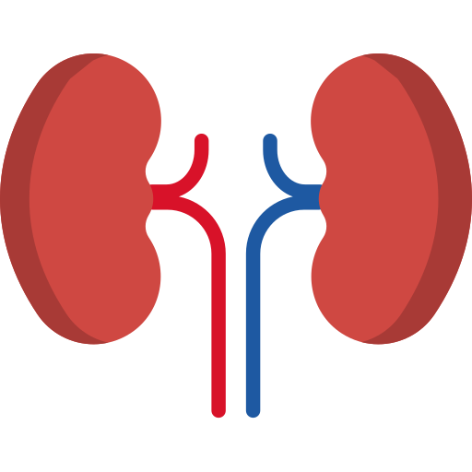
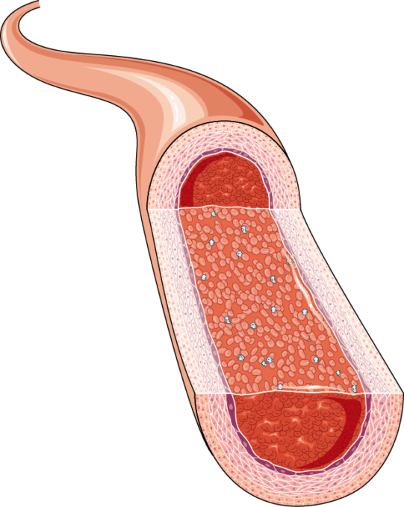
Controle da
Pressão arterial
1
Mecanismos Neural
2
Mecanismos renal/hormonal
3
Mecanismo vascular
SILVERTHORN.,2017
BERNE; LEVY, 2010

Slide 4

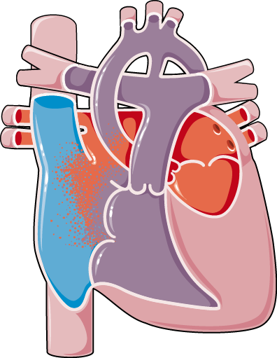
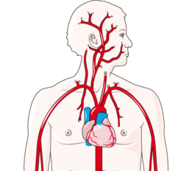
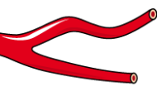


Controle da
Diminuição da PA
Pressão arterial
Bulbo
1
Mecanismos Neural
Barorreceptores
Simpático
Bulbo
Vasos
Nó SA
Coração
Barorreceptores carotídeos
Barorreceptores aórticos
Vasoconstrição
Aumento da FC
aumento da PA
SILVERTHORN.,2017
BERNE; LEVY, 2010

Slide 5
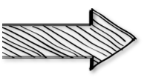
Controle da
aumento da PA
Pressão arterial
Bulbo
1
Mecanismos Neural
Barorreceptores
Parassimpático
Bulbo
Nó SA
Coração
Barorreceptores carotídeos
Barorreceptores aórticos
Diminuição da FC
diminuição da PA
SILVERTHORN.,2017
BERNE; LEVY, 2010

Slide 6

Controle da
Pressão arterial
2
Mecanismo renal/hormonal
SRAA
ADH
ANP
SILVERTHORN.,2017
BERNE; LEVY, 2010

Slide 7

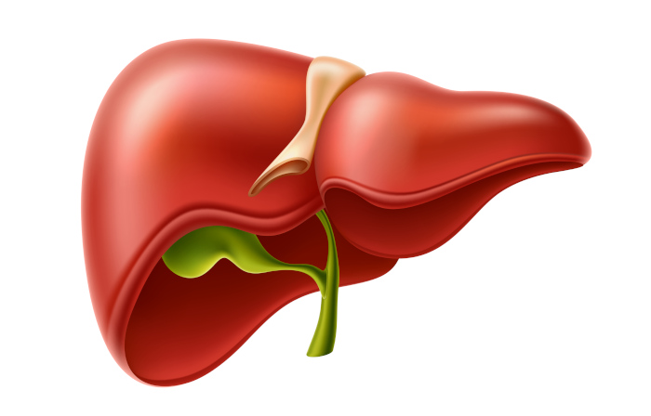
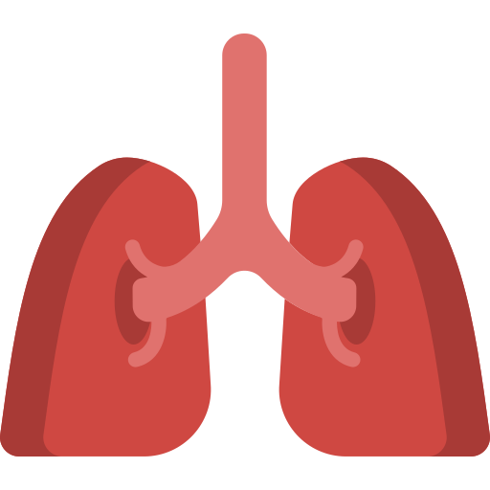
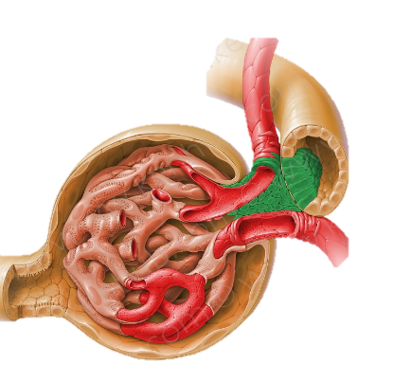
Controle da
Pressão arterial
Células justaglomerulares
Mácula densa
Aumento de sódio
Angiotensinogênio
2
Mecanismo renal/hormonal
Renina
SRAA
Angiotensina 1
Aparelho justaglomerular
3
Células justaglomerulares
ECA
2
Mácula densa
Angiotensina 2
vasoconstrição
Aldosterona
1
Células mesangiais extraglomerulares
Absorção de Na+ água
Rins
SILVERTHORN.,2017
BERNE; LEVY, 2010

Slide 8
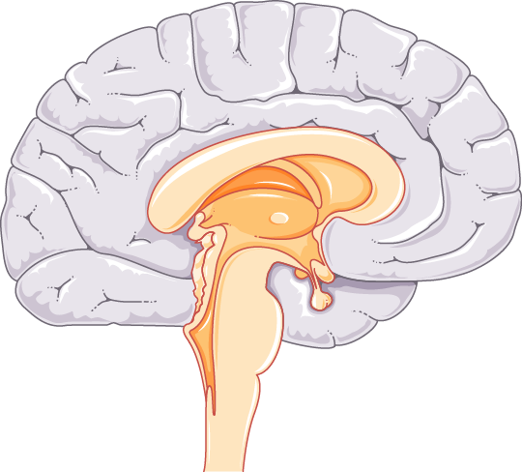
Controle da
Pressão arterial
2
Mecanismo renal/hormonal
ADH
SILVERTHORN.,2017
BERNE; LEVY, 2010

Slide 9
Controle da
Aumento da osmolaridade
Pressão arterial
Diminuição da pressão arterial
HIPOTÁLAMO
2
Mecanismo renal/hormonal
ADH
ADH
Rins
Glandulas sudoríparas
Arteríolas
Retenção de água
Retenção hídrica
Vasoconstrição
HIPOTÁLAMO
Osmorreceptores
SILVERTHORN.,2017
BERNE; LEVY, 2010

Slide 10
Controle da
Aumento da PA
Pressão arterial
Estiramento dos átrios
2
Mecanismo renal/hormonal
ANP
ANP
Inibe
Renina
ADH
Aldosterona
diminuição da PA
SILVERTHORN.,2017
BERNE; LEVY, 2010

Slide 11
Controle da
Pressão arterial
Alterações físicas
Calor
Frio
3
Mecanismos Vascular
Vasodilatação
Vasoconstrição
Autorregulação
Alterações Químicas
Óxido nítrico
Endotelina
Vasodilatação
Vasoconstrição
SILVERTHORN.,2017
BERNE; LEVY, 2010

Slide 12
  HAS
  Hipertensão arterial sistêmica
Caio Sampaio

Slide 13
  HAS
  Hipertensão arterial sistêmica
Caio Sampaio

